Slide 1
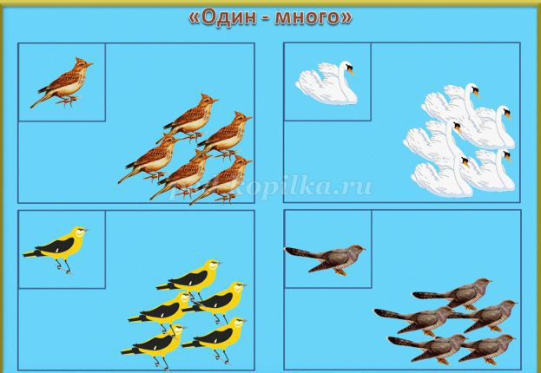
Занятие по ФЭМП в младшей группе «Почемучки»

Slide 2
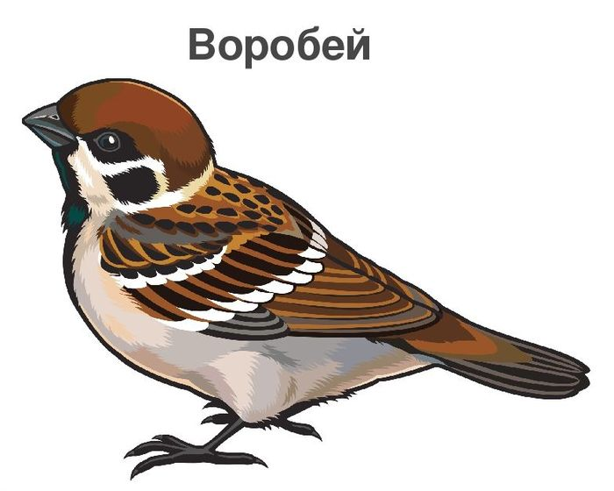
Загадка
Чик-чирик! К зернышкам прыг! Клюй, не робей! Кто это? (Воробей)

Slide 3
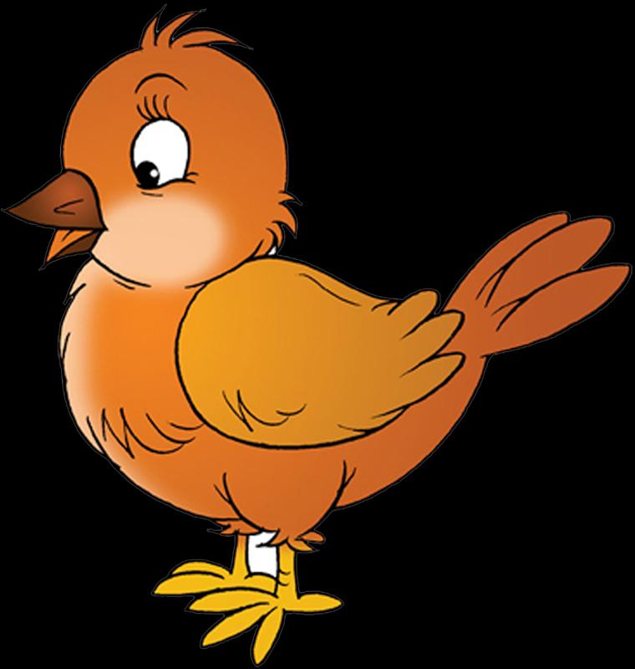
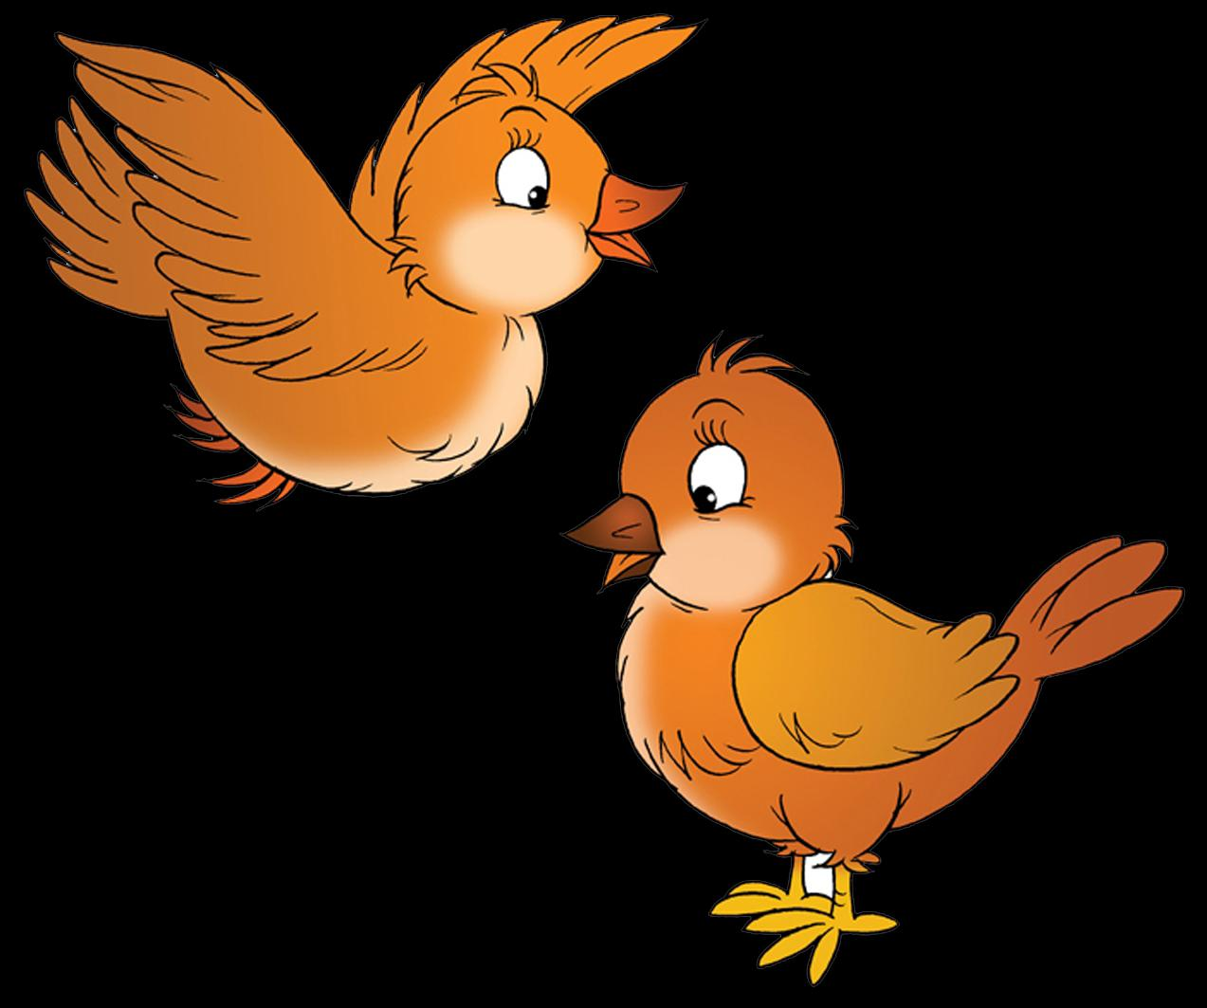

Slide 4

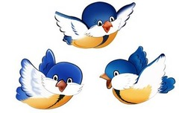

Slide 5
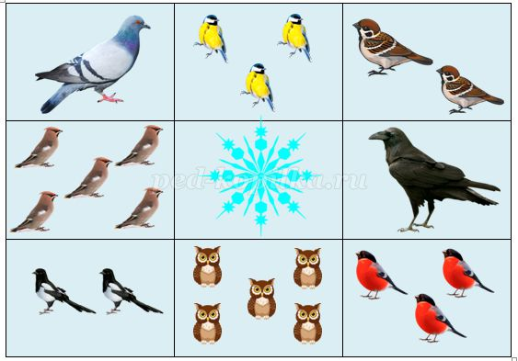

Slide 6
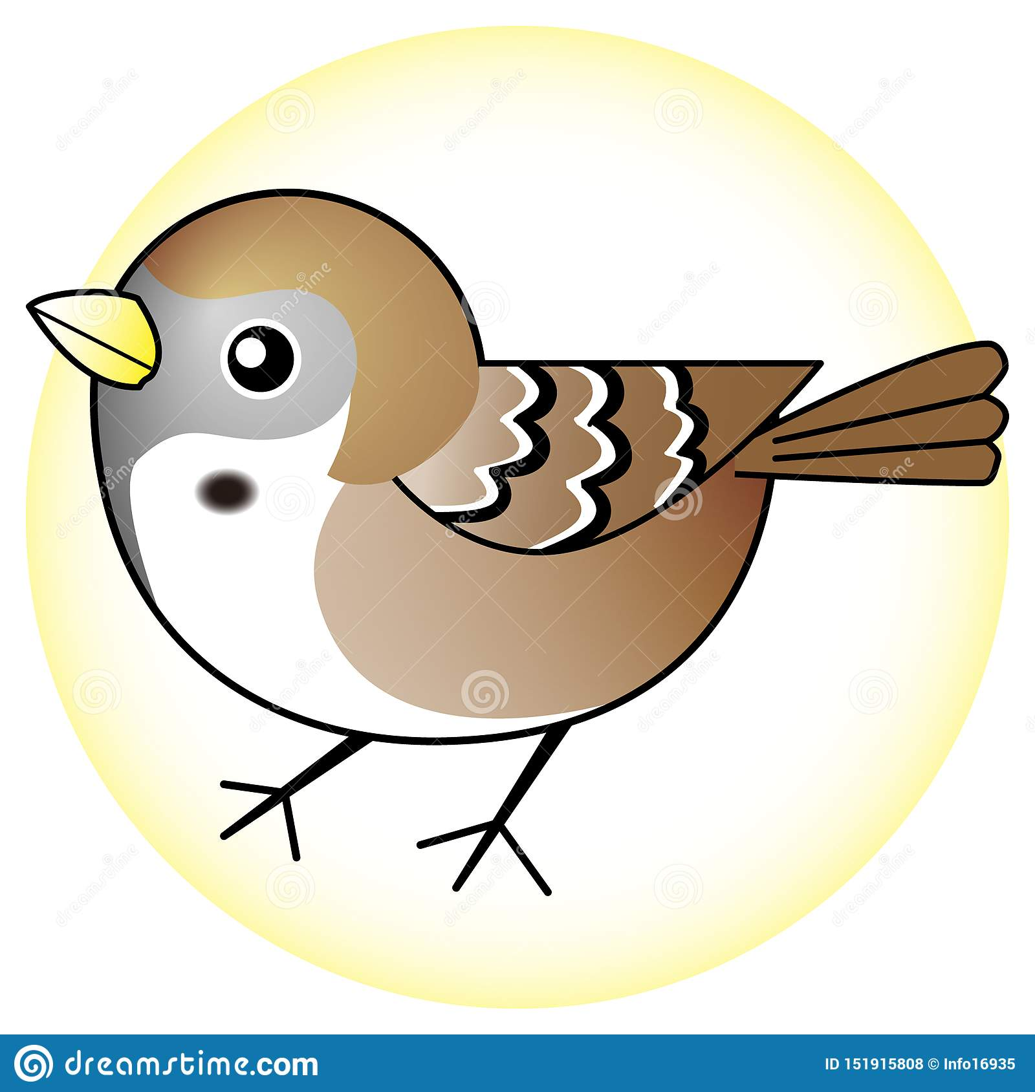
Пальчиковая гимнастика «Воробей»
Воробей
Шустро скачет воробьишка,
Птичка – серая малышка.
По двору шныряет,
Крошки собирает.
Стучат пальцами по столу.
Сжимают и разжимают пальцы в кулак.
Пальцами «ходят» по столу.
Стучат пальцами по столу.

